Slide 1


¿Qué es un Algoritmo?
Secuencia Finita
No Ambigua
Instrucciones o pasos bien definidos
La receta para resolver problemas

Slide 2
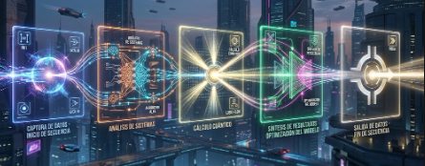
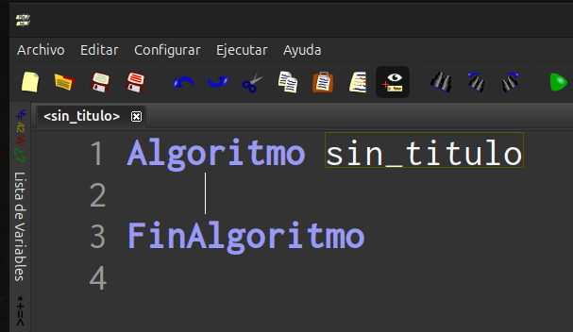
¿Secuencia Finita?
Tiene inicio y un final.
No dura para siempre.
🏡

Slide 3
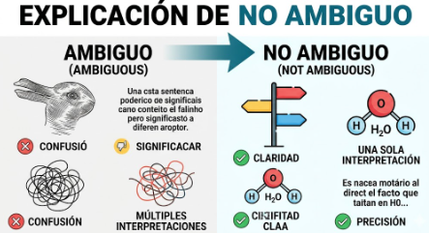
¿No ambigua?
Receta de comida.
Construir
Reparar
🏡

Slide 4
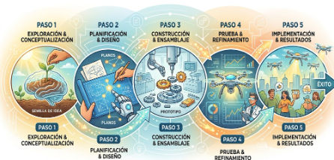
¿Instrucciones o pasos bien definidos?
Los pasos siguen un orden lógico.
Uno tras otro
👉

Slide 5

Ejemplo de la Vida Real
Piensa en una Receta de Cocina.
El Problema: Tengo hambre y quiero hacer un pastel.
El Algoritmo: La receta.
Pasos:
Prender el horno (Paso inicial).
Mezclar ingredientes (Instrucción clara).
Hornear por 30 min (Tiempo definido).
Sacar y enfriar (Paso final).
🏡
¿Qué pasa si cambio el orden? Si pongo el pastel a hornear antes de hacer la mezcla, el algoritmo falla. ¡El orden importa!

